Slide 1
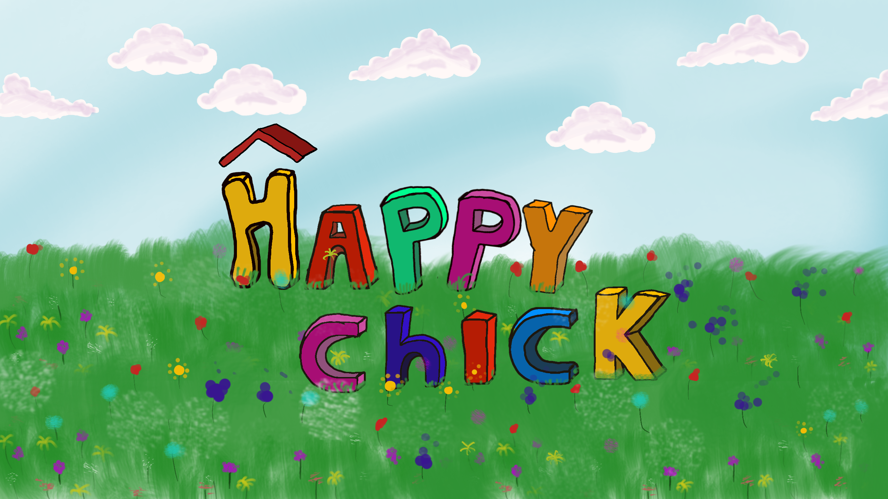
Jouer

Slide 2
Login :
Mot de passe :
S’inscrire

Slide 3


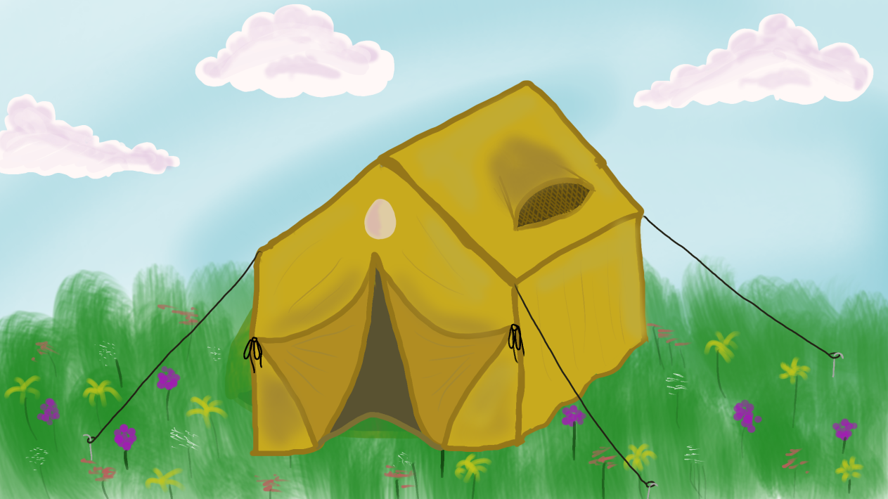
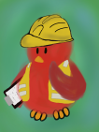
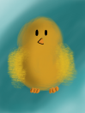

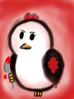

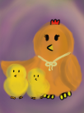
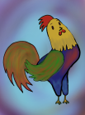
Saison
Année
Nb œufs
Nb de poules
Nv de sécurité
Taille de poulailler
Id :
Succés :
Se deconnecter :
Nom du poulailler :
Accueil
Détail des Poules
Historique de la Saison
Guide
Trophées
Nombre :
Nombre :
Bonheur moyen :
Nb poule qui couvent :
Nb qui maternent:
Nombre :
Bonheur moyen :
Nb poule qui couvent :
Nb qui maternent:
Nombre :
Bonheur moyen :
Nb poule qui couvent :
Nb qui maternent:
Bienvenue dans votre poulailler dont vous allez être poule en chef. Vous avez découvert dans un fossé 5 oeufs qui viennent d'éclore, et qui ont donné naissance à 5 magnifiques poussins. Vous avez également reçu un un don anonyme de 10 portions de nourriture pour lancer votre activité
Récap saison d’avant :
Nombre :
Bonheur moyen :
Nb poule qui couvent :
Nb qui maternent:
Nombre :

Slide 4

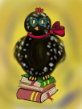

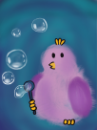
Saison
Année
Nb œufs
Nb de poules
Nv de sécurité
Taille de poulailler
Id :
Succés :
Se deconnecter :
Nom du poulailler :
Accueil
Détail des Poules
Historique de la Saison
Guide
Trophées
Nombre :
Nombre :
Bonheur moyen :
Nb poule qui couvent :
Nb qui maternent:
Nombre :
Bonheur moyen :
Nb poule qui couvent :
Nb qui maternent:
Nombre :
Bonheur moyen :
Nb poule qui couvent :
Nb qui maternent:
Récap saison d’avant :
- portion de nourriture
production d'œufs
échange d'œufs contre la nourriture
mise en place de poule qui couvent
amélioration du poulailler
Nombre :
Bonheur moyen :
Nb poule qui couvent :
Nb qui maternent:
Nombre :

Slide 5
Saison
Année
Nb œufs
Nb de poules
Nv de sécurité
Taille de poulailler
Id :
Succés :
Se deconnecter :
Nom du poulailler :
Accueil
Détail des Poules
Historique de la Saison
Guide
Trophées
Nombre :
Nombre :
Bonheur moyen :
Nb poule qui couvent :
Nb qui maternent:
Nombre :
Bonheur moyen :
Nb poule qui couvent :
Nb qui maternent:
Nombre :
Bonheur moyen :
Nb poule qui couvent :
Nb qui maternent:
Récap saison d’avant :
-Marie christine est morte de malaide
-Josiane s’est fait manger par un prédateur
-Jhon est née
-Nora est née
->Elionor a grandi est devenu une poule psychopath
Nombre :
Bonheur moyen :
Nb poule qui couvent :
Nb qui maternent:
Nombre :

